Slide 1
živali
Sprehodimo se po različnih življenjskih okoljih živali

Slide 2
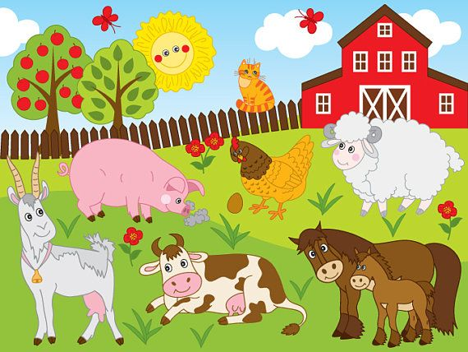
kmetija
NAJPREJ GREMO OBISKAT KMETIJO.
NA NASLEDNJIH STRANEH BODO PRIKAZANE ŽIVALI, KI JIH TAM NAJDEMO.
TVOJA NALOGA JE, DA JIH POIMENUJEŠ IN OPONAŠAŠ NJIHOVO OGLAŠANJE.
POLEG TEGA PA ODGOVORIŠ NA VPRAŠANJA OZIROMA REŠIŠ NALOGE.

Slide 3
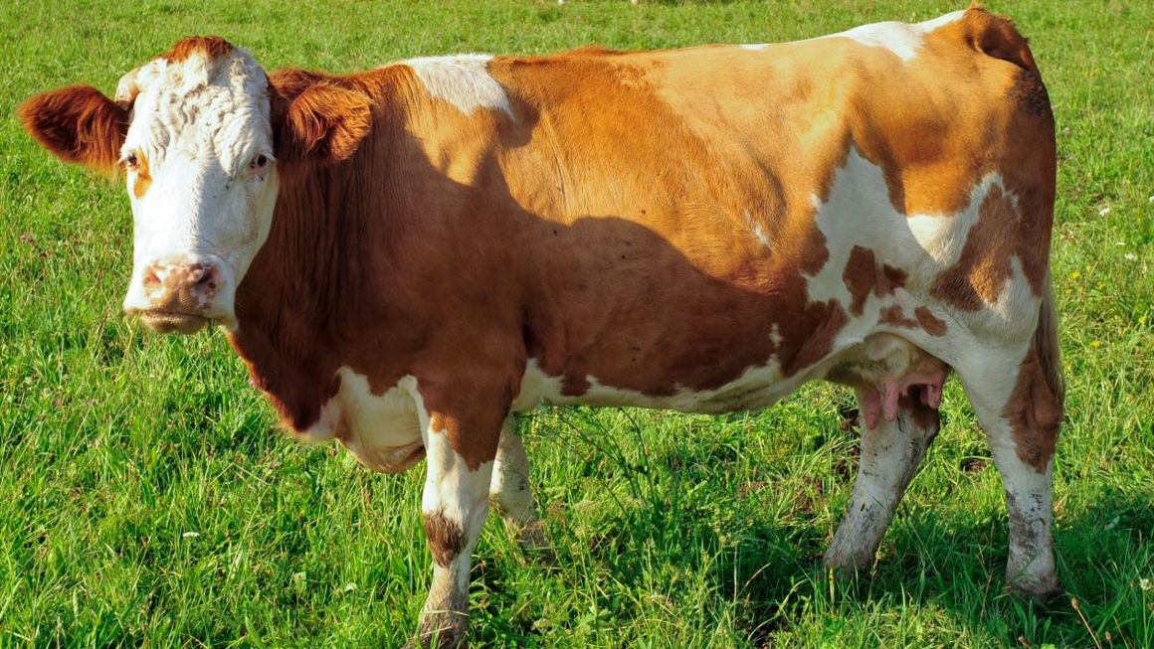
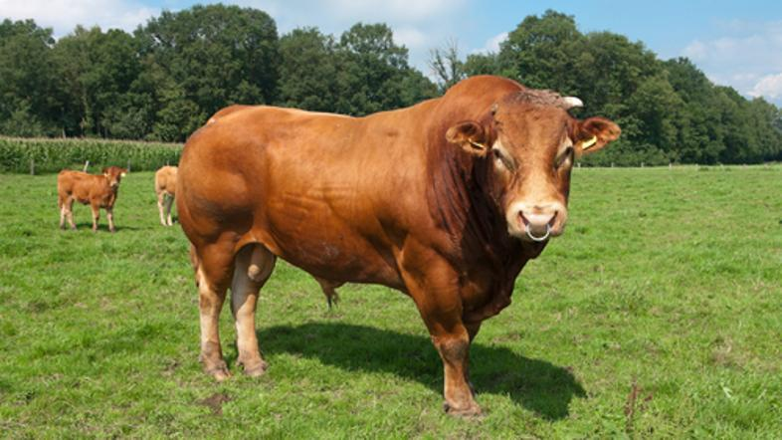
NALOGA:
UGOTOVI, NA KATERI SLIKI JE KRAVA IN NA KATERI BIK.

Slide 4
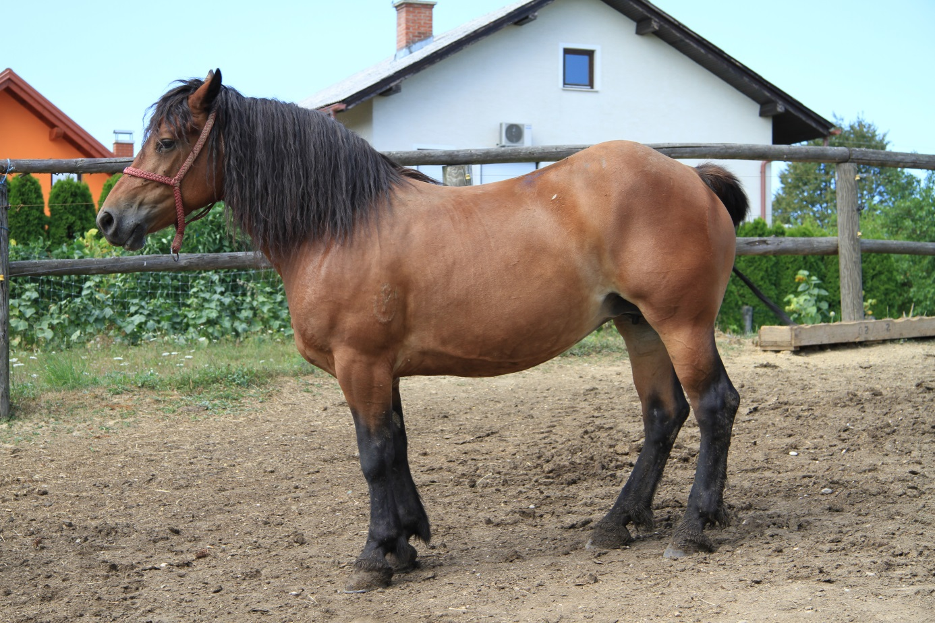
VPRAŠANJE:
KOLIKO NOG IMA KONJ?

Slide 5
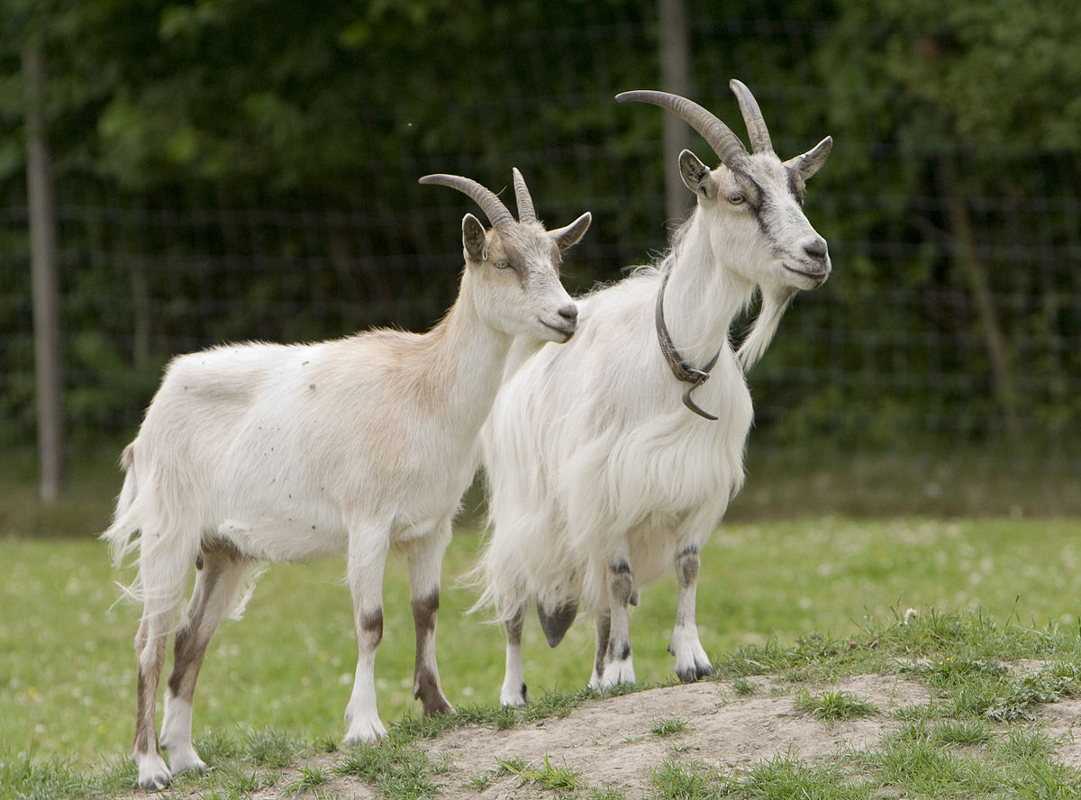
VPRAŠANJE:
KAJ IMA KOZA NA GLAVI?

Slide 6
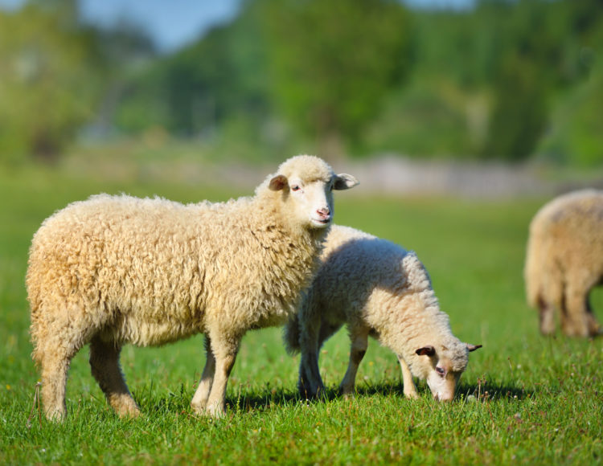
VPRAŠANJE:
ALI OVCE HODIJO K FRIZERJU? KAJ LAHKO IZDELAMO IZ OVČJE VOLNE?

Slide 7
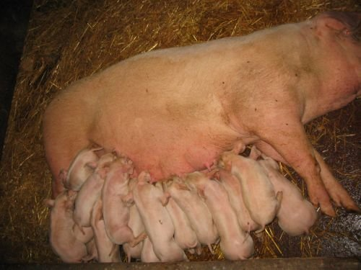
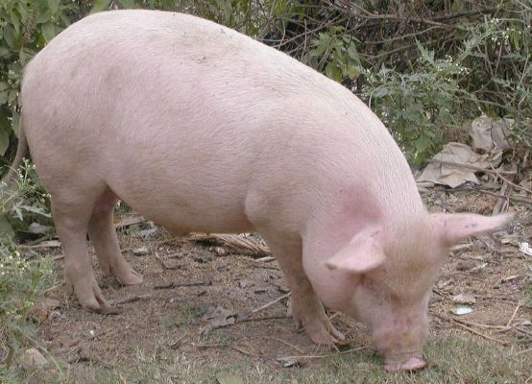
NA LEVI SLIKI LAHKO VIDIŠ MAMO SVINJO, KI JE SKOTILA VELIKO MLADIČEV. MLADIČKI SO LAČNI IN PRI MAMI SESAJO MLEKO.
ALI LAHKO PREŠTEJEŠ, KOLIKO MLADIČKOV JE NA SLIKI? MOGOČE TI USPE.

Slide 8
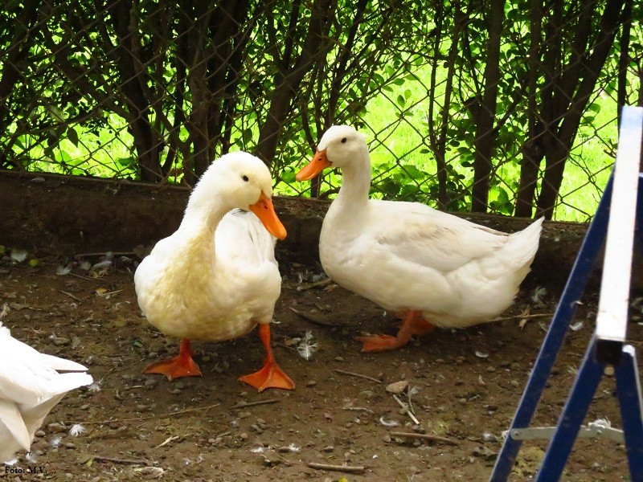
VPRAŠANJE:
NA SLIKI STA DVE RACI. KATERE BARVE STA NJUNI TACI (IN KJUNA)?

Slide 9
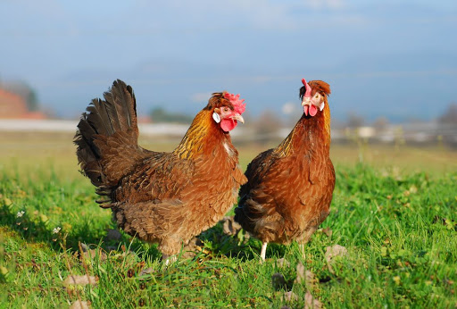
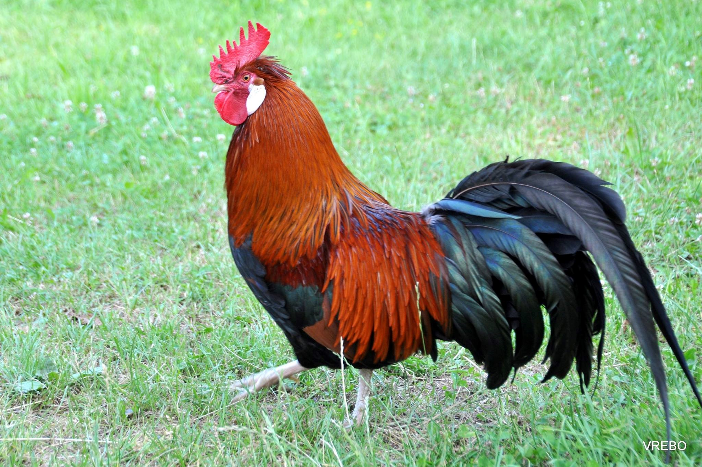
NALOGA:
POKAŽI PETELINA IN POKAŽI KOKOŠKI.

Slide 10
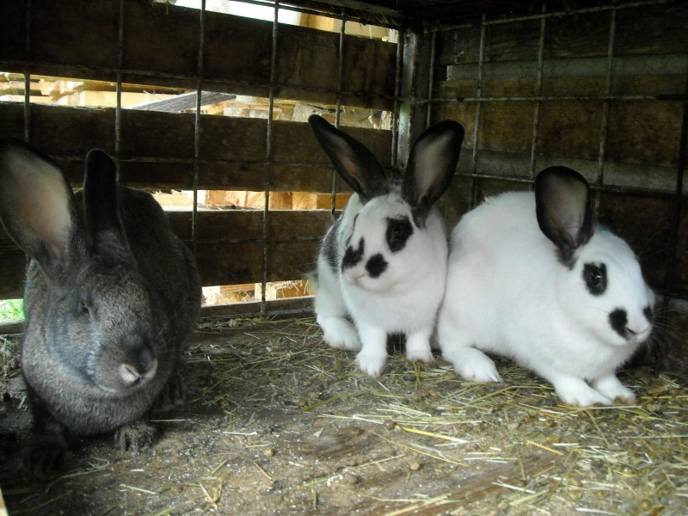
NALOGA:
PREŠTEJ ZAJCE.

Slide 11
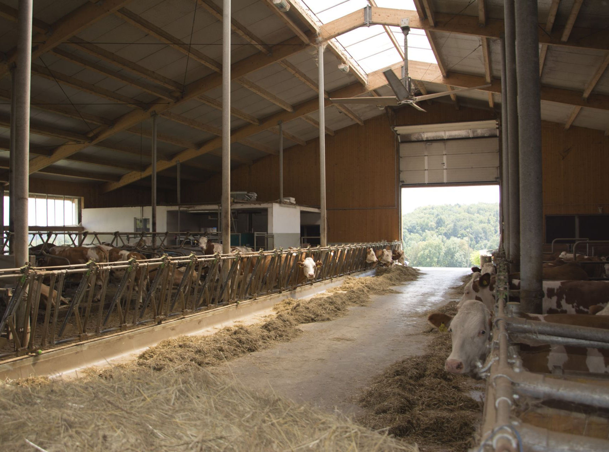
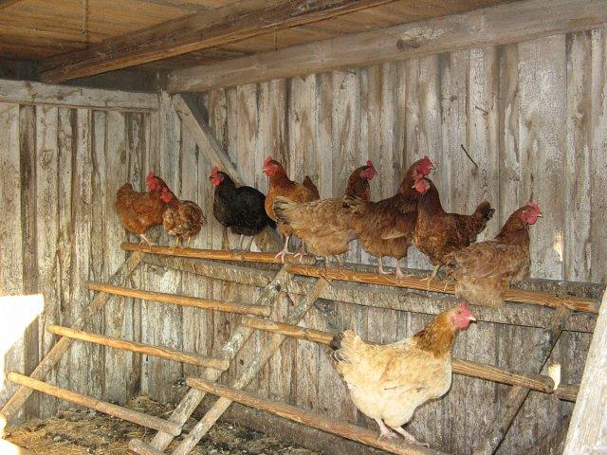
POSKUSI SI ZAPOMNITI
V HLEVU ŽIVIJO OVCE, KOZE, KONJI, KRAVE.
V KURNIKU ŽIVIJO KOKOŠI IN PETELINI.

Slide 12
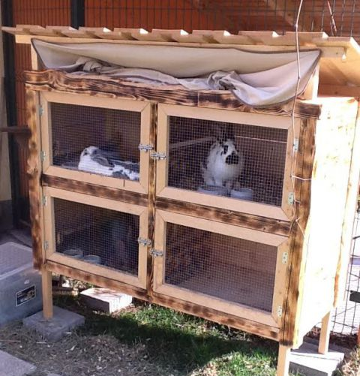
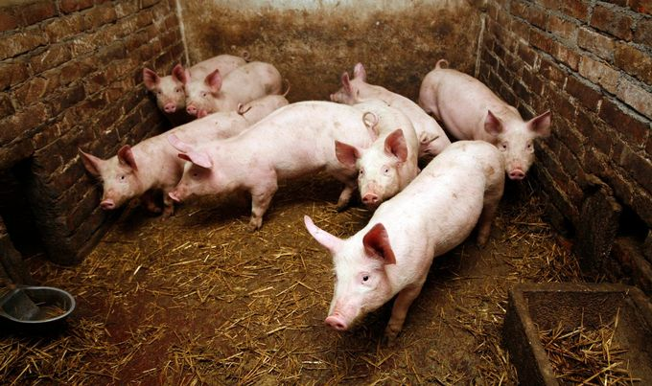
POSKUSI SI ZAPOMNITI
V SVINJAKU ŽIVIJO PRAŠIČI.
V ZAJČNIKU PA ZAJCI.

Slide 13
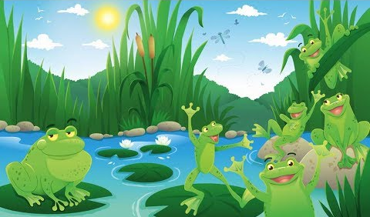
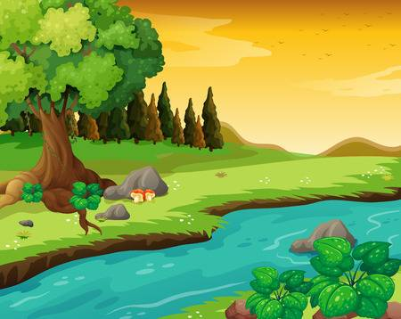
RIBNIKi in reke
ZDAJ GREMO DO BLIŽNJEGA RIBNIKA IN REKE.
TUDI TUKAJ BOŠ SPOZNAL ŽIVALI, KI JIH TAM SREČAMO.
TVOJA NALOGA JE, DA JIH POIMENUJEŠ IN OPONAŠAŠ NJIHOVO OGLAŠANJE.
POLEG TEGA PA ODGOVORIŠ NA VPRAŠANJA OZIROMA REŠIŠ NALOGE.

Slide 14
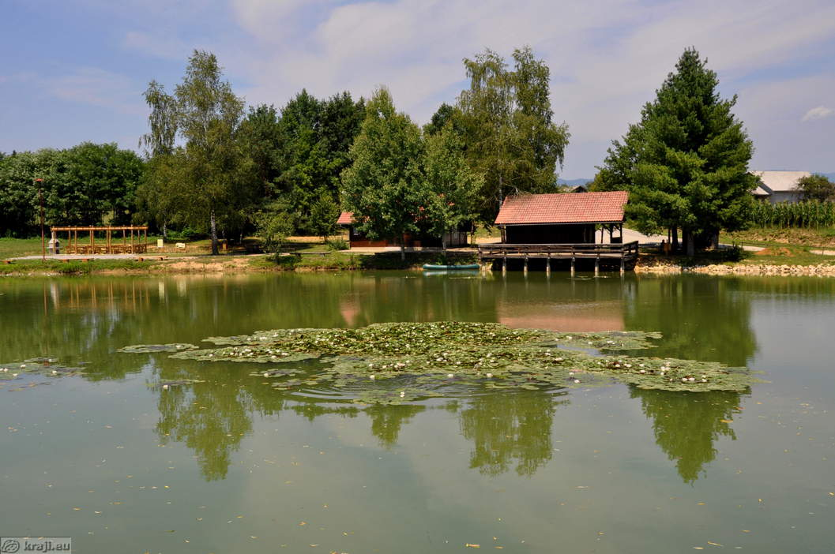
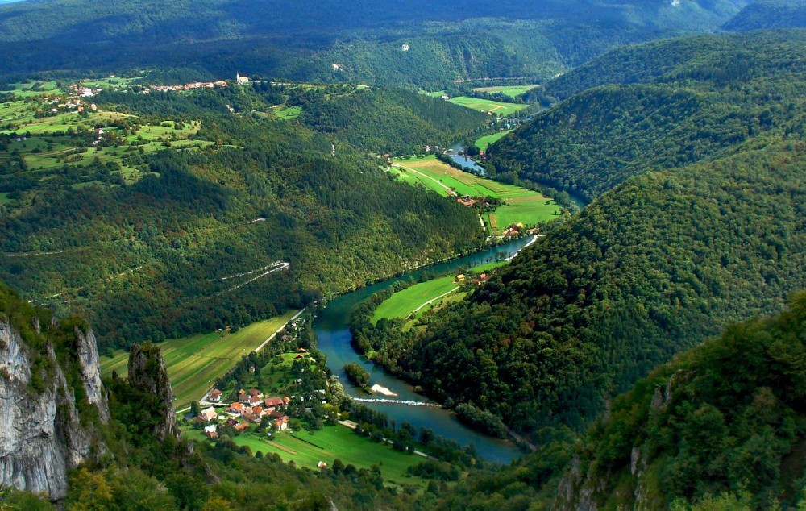
RIBNIK V PRILOZJU
REKA KOLPA

Slide 15
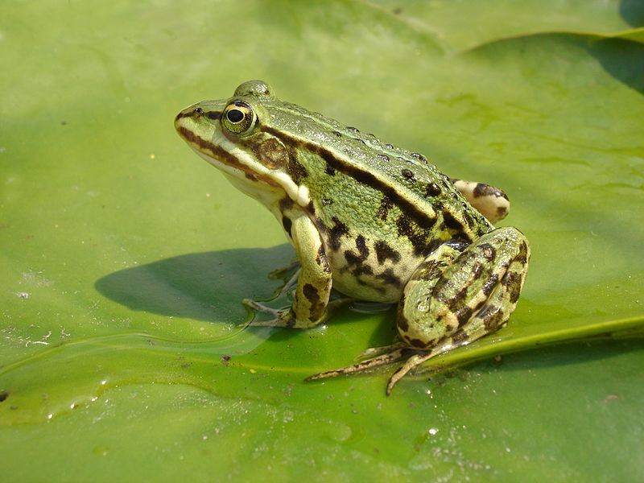
VPRAŠANJE:
ALI VEŠ, KAKO SE REČE MALIM ŽABAM, KI SE ŠE NISO RAZVILE?
POGLEJ SI JIH NA SPODNJEM POSNETKU:
https://www.youtube.com/watch?v=MoTEoUi9cnw

Slide 16
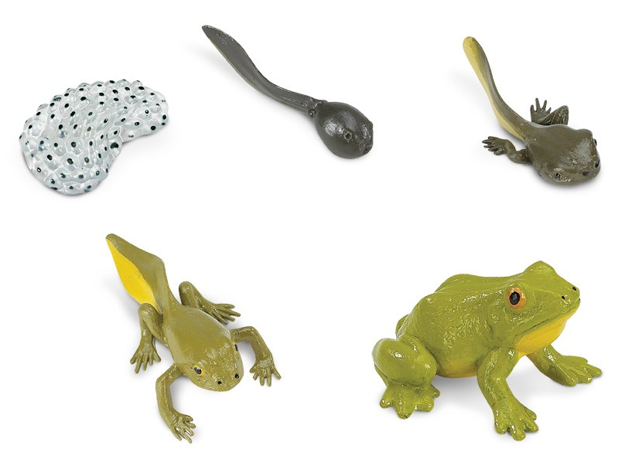
NI POTREBNO VEDETI: MREST – PAGLAVEC – ŽABA

Slide 17
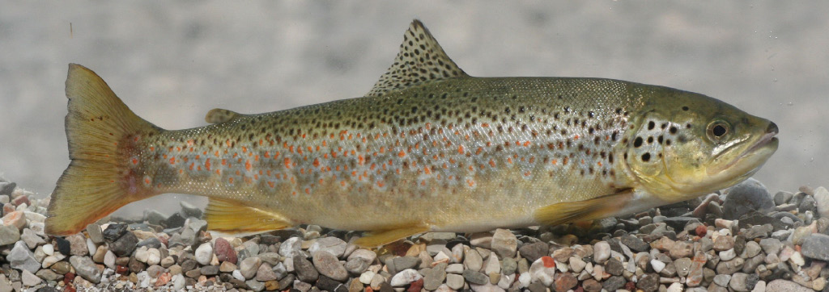
VPRAŠANJE:
NA FOTOGRAFIJI JE RIBA.
ALI VEŠ, KAKO SE IMENUJE? (POSTRV)

Slide 18
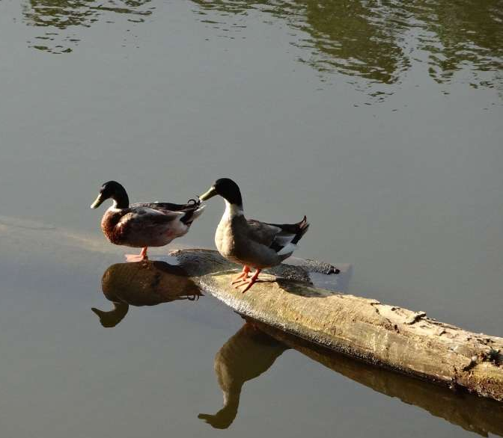
NALOGA:
MED SPREHODOM OB REKAH IN RIBNIKIH LAHKO SREČAMO TUDI RACE.
KOLIKO JIH JE NA TEJ FOTOGRAFIJI?
POKAŽI S PRSTI IN
V ZRAKU S PRSTOM NAPIŠI TO ŠTEVILO.

Slide 19
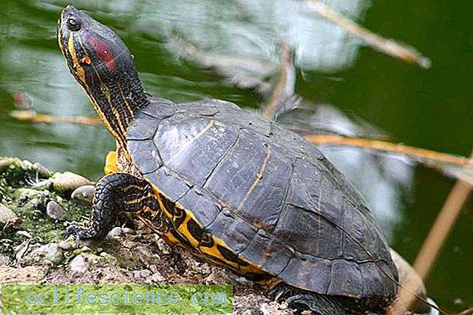
IZZIV:
V RIBNIKIH IN REKAH JE TUDI VELIKO VODNIH ŽELV.
POSKUSI SE PRELEVITI V ŽELVO (KO TE NEKDO POŽGEČKA, GLAVO ZAVARUJ POD SVOJ OKLEP IN POTEM, KO SE POČUTIŠ VARNEGA, JO STEGNI VEN IZPOD OKLEPA).

Slide 20
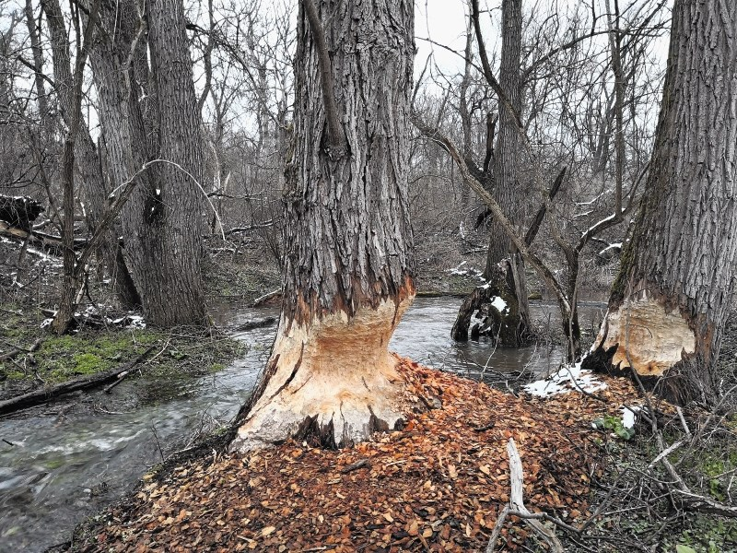
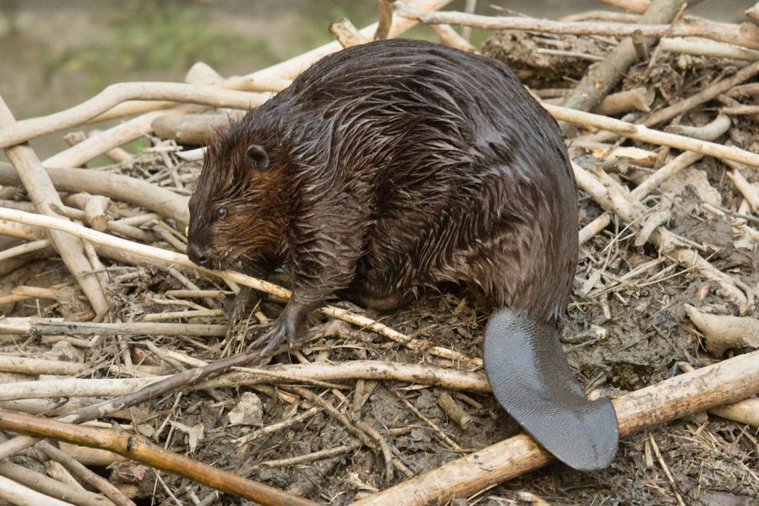
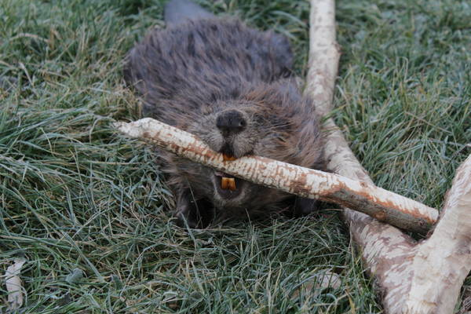
ZANIMIVOST:
NA SLIKI JE BOBER. BOBER IMA ZELO OSTRE IN MOČNE ZOBE, S KATERIMI LAHKO DREVO TAKO OBGLODA, DA GA PORUŠI. DEBLA PA UPORABI ZA GRADNJO SVOJEGA BIVALIŠČA (GRADI JEZOVE).

Slide 21
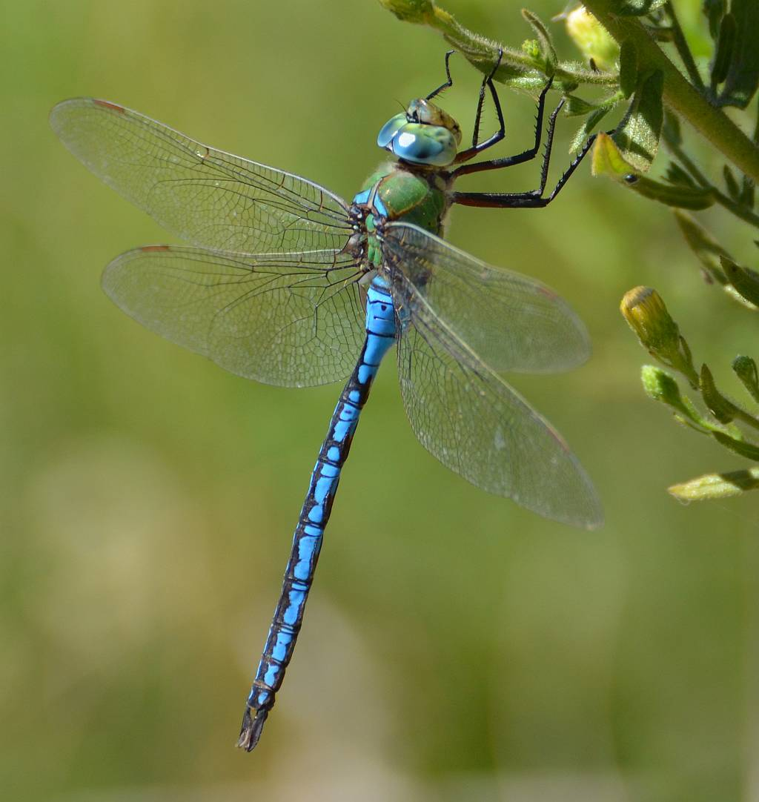
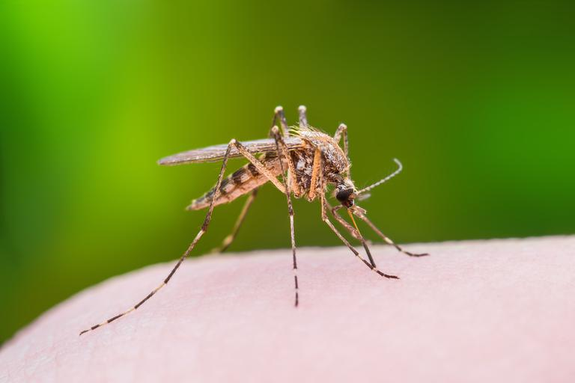
VPRAŠANJE:
OB RIBNIKIH IN REKAH SREČAMO TUDI VELIKO ŽUŽELK IN MRČESA.
KJE JE KOMAR IN KJE JE KAČJI PASTIR?

Slide 22
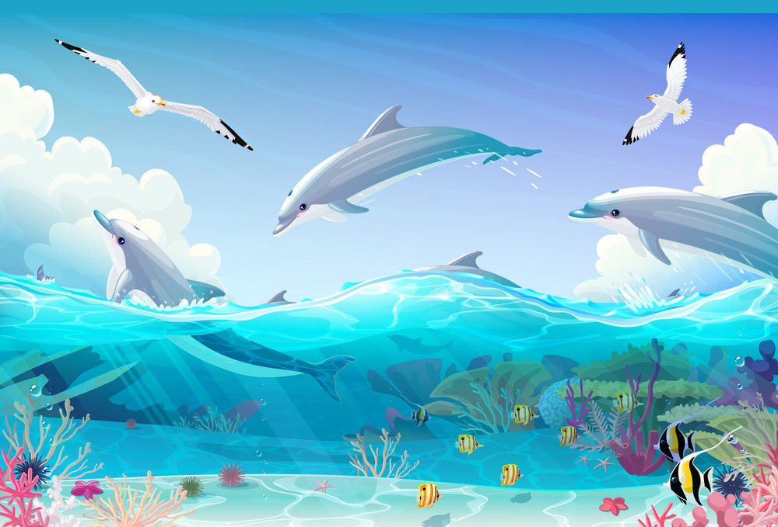
MORJE
SI ZA, DA SI OGLEDAMO ŠE ŽIVALI, KI ŽIVIJO V MORJU?
TVOJA NALOGA JE, DA ŽIVALI POIMENUJEŠ IN ČE BO ŠLO OPONAŠAŠ NJIHOVO OGLAŠANJE.
POLEG TEGA PA ODGOVORIŠ NA VPRAŠANJA OZIROMA REŠIŠ NALOGE.

Slide 23
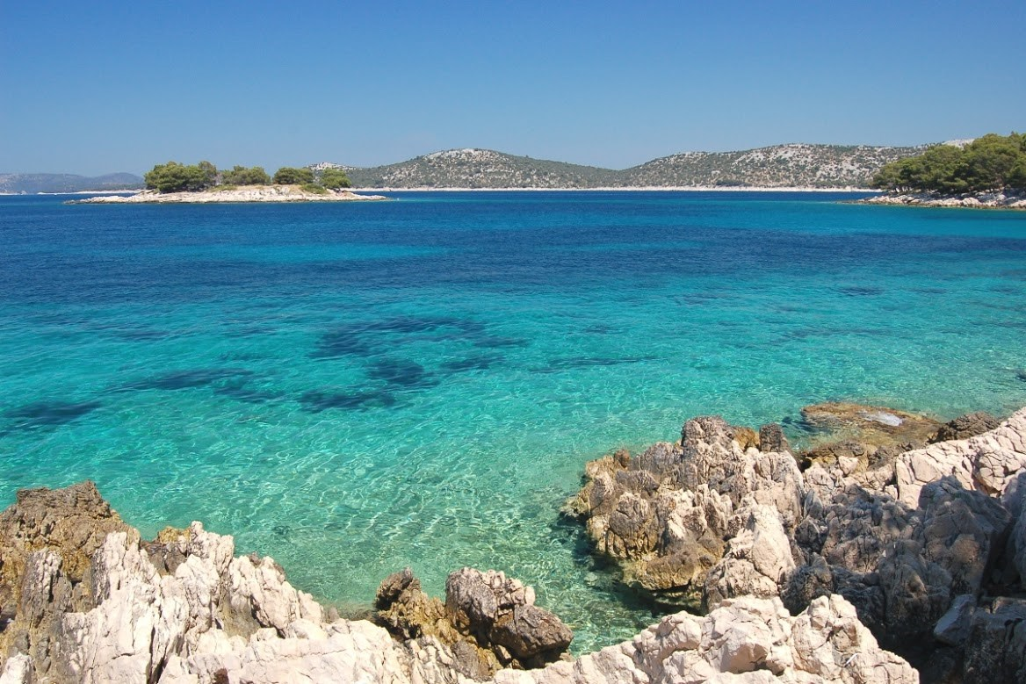
VPRAŠANJE:
KAJ MENIŠ? JE MORSKA VODA SLANA ALI SLADKA?

Slide 24
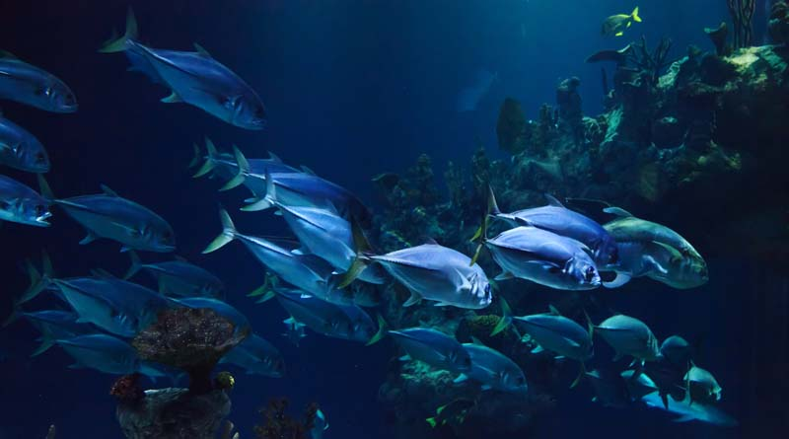
VPRAŠANJE:
KAKO RIBIČI UJAMEJO RIBE?
https://www.youtube.com/watch?v=CcYrXbx36JU

Slide 25
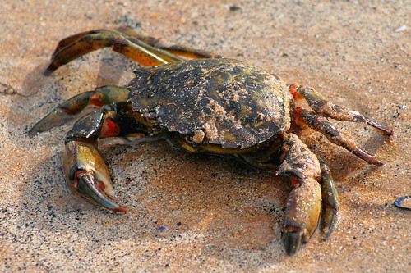
VPRAŠANJE:
V MORJU SREČAMO VELIKO RAKOV.
ALI IMA RAK KLEŠČE ALI ŠKARJE?

Slide 26
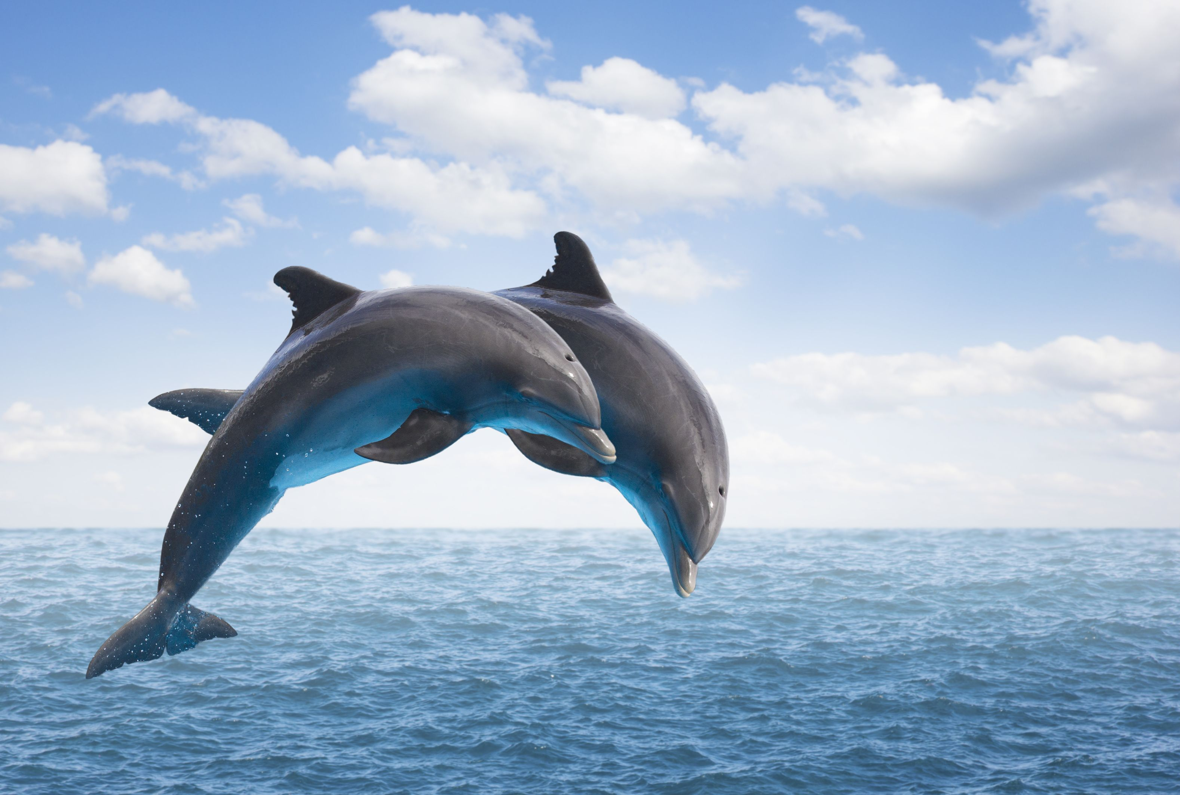
IZZIV:
UAU, KAKŠNI LEPI ŽIVALI.
IZZIVAM TE, DA V NASLEDNJI POVEDI POPRAVIŠ NAPAKO:
TRIJE DELFINI SO SKOČILI IZ VODE.

Slide 27
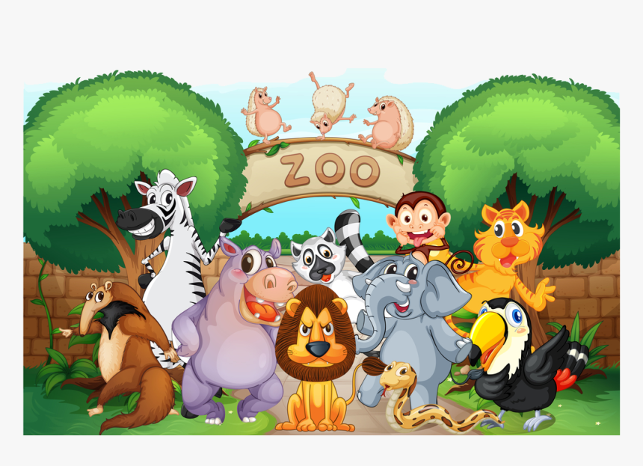
ŽIVALSKI VRT
UPAM, DA TE ŽIVALSKI POHOD NI PREVEČ UTRUDIL. BRAVO, DA SI ZDRŽAL DO TUKAJ.
SPREHODIVA SE ŠE PO ŽIVALSKEM VRTU. TUKAJ LAHKO SREČAŠ ŽIVALI IZ VSEGA SVETA.
TVOJA NALOGA JE ZDAJ ŠE ZADNJIČ, DA ŽIVALI POIMENUJEŠ IN ČE BO ŠLO OPONAŠAŠ NJIHOVO OGLAŠANJE.

Slide 28
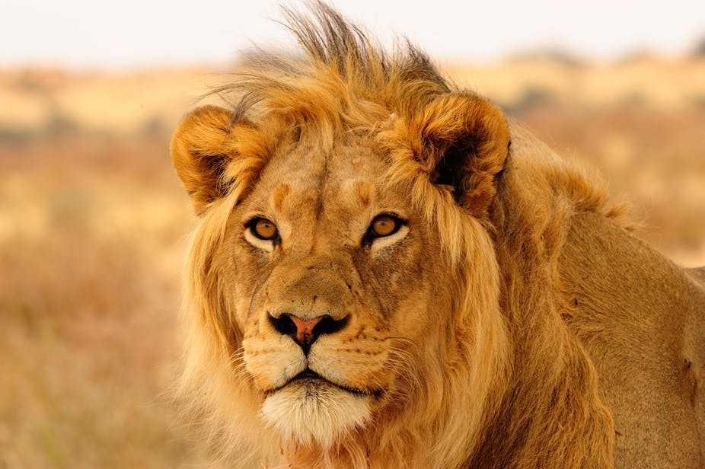
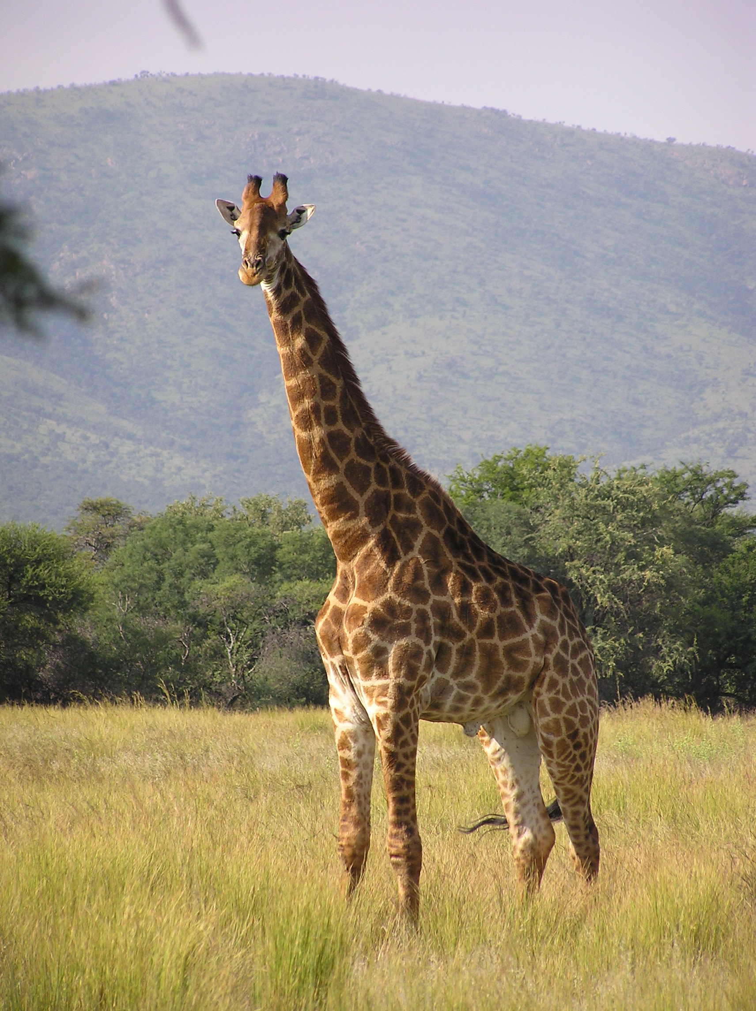
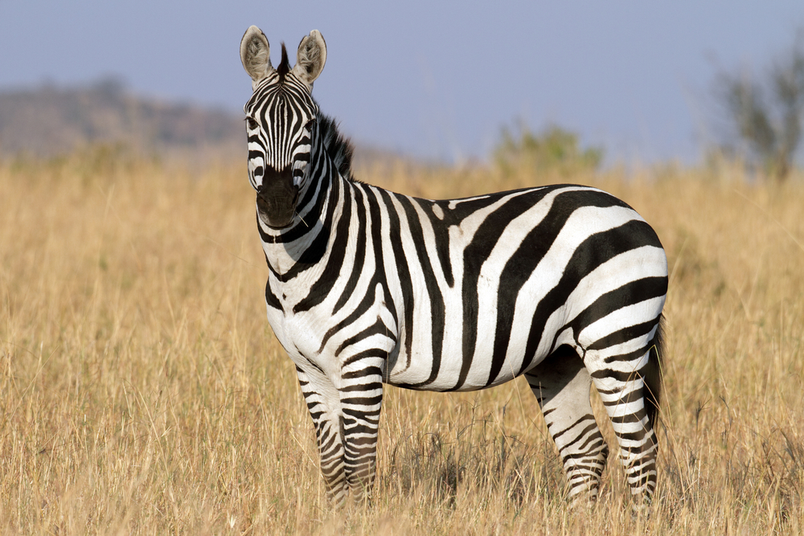
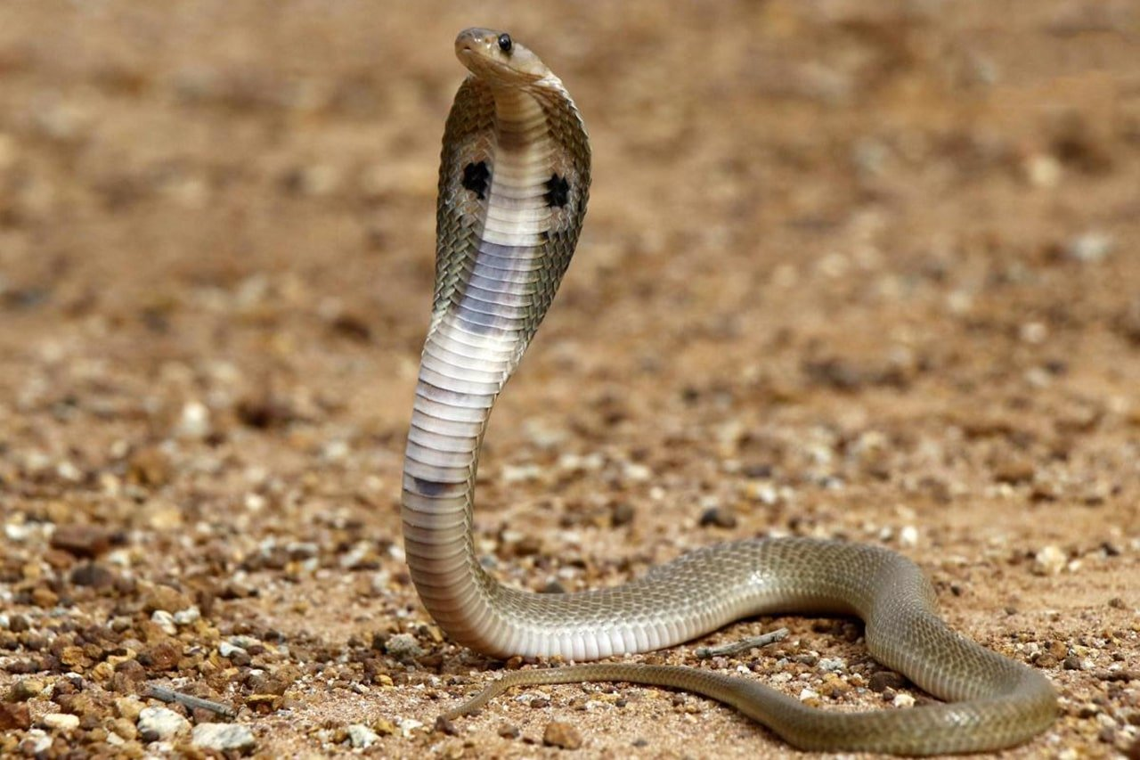

Slide 29
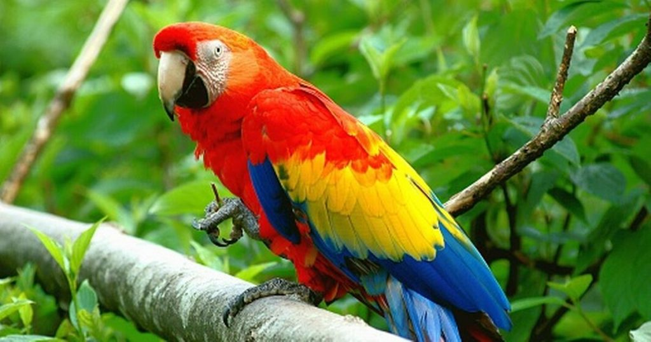
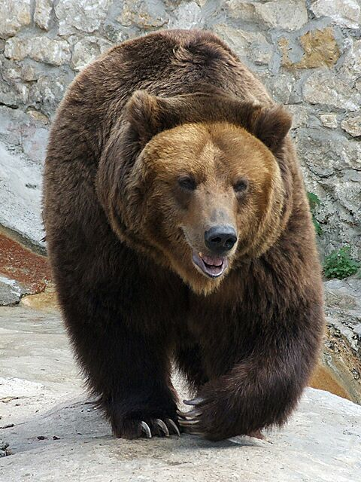
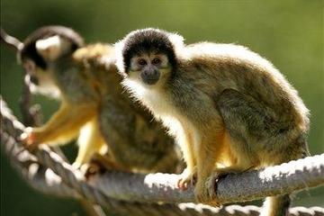
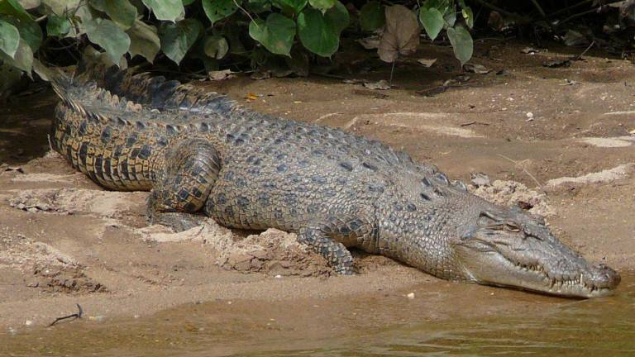

Slide 30
Upam, da si ob spoznavanju živali in življenjskih okolij užival/a in se kaj novega naučil/a.
Naloga: V zvezek za spoznavanje okolja nariši svoje najljubše življenjsko okolje živali:
kmetija, ribnik, reka, morje, živalski vrt, lahko tudi gozd, ki smo ga že spoznavali.

